Slide 1

Le centre de ressources compétences Recherche Data Gouv

Slide 2

L’Urfist de Strasbourg
organisme de formation
Unité Régionale de Formation à l'Information Scientifique et Technique
Membre d’un réseau national de 7 unités

Slide 3
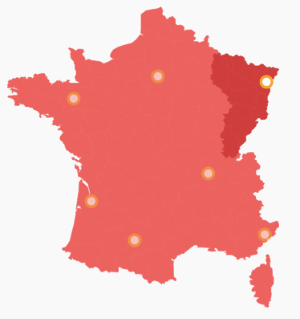
L’Urfist, missions et cadre d’intervention
L'Urfist de Strasbourg exerce ses missions dans le cadre des académies de Strasbourg Nancy-Metz et Besançon.
trois axes :
  actions de formation
  conception de ressources pédagogiques
  veille et recherche

Slide 4

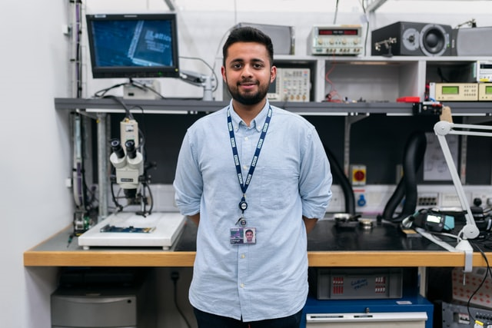
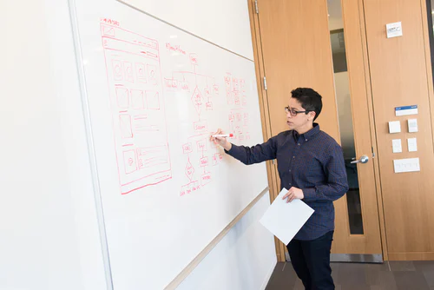

Publics : enseignement supérieur et recherche
Doctorants
Personnels d’appui à la recherche
Enseignants chercheurs
Professionnels de l’information

Slide 5
Accès aux formations
Les formations sont gratuites pour les doctorants et pour toute personne relevant
  du Ministère de l'Enseignement supérieur et de la Recherche
  d'un Établissement public à caractère scientifique et technologique (EPST)

Slide 6
Thématique : information scientifique
Contexte de la recherche
Écriture et publication scientifique
Gestion et analyse des données
Outils graphiques
Science ouverte
...

Slide 7







Quelques exemples de formations
Introduction à la science ouverte
Répondre aux demandes des financeurs de la recherche en matière de science ouverte

Slide 8
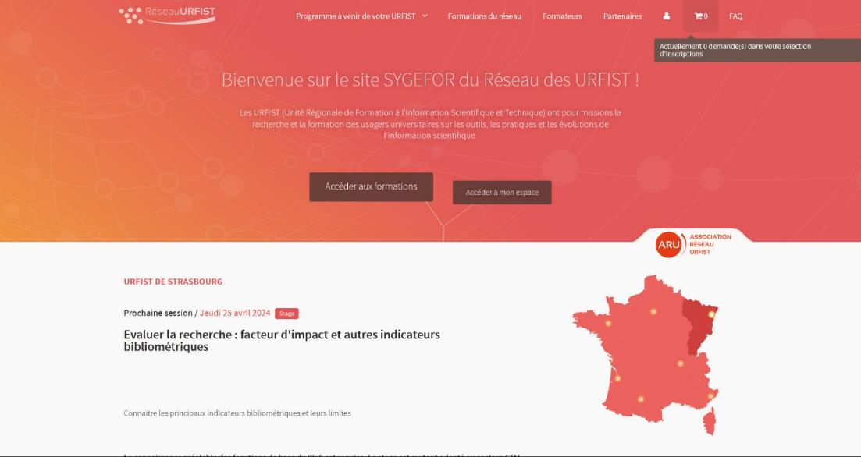
S’inscrire aux formations : la plateforme SYGEFOR
Toutes nos formations + celles du réseau des Urfist
https://sygefor.reseau-urfist.fr

Slide 9
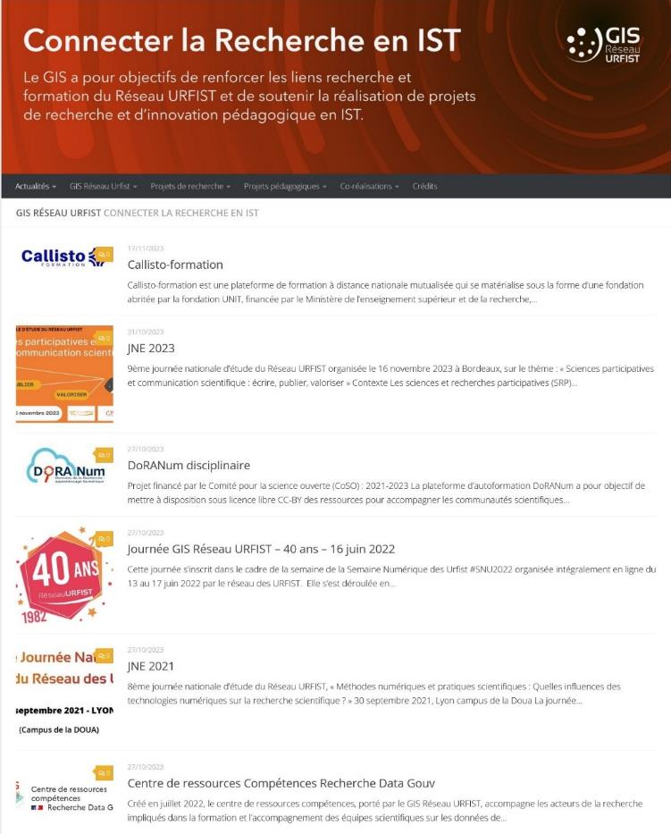

Le GIS Réseau Urfist
https://gisurfist.hypotheses.org/

Slide 10
Partenaires du GIS
Partenaires
MESR
Association du réseau des Urfist (ARU)
Le Centre National de la Recherche Scientifique (CNRS)
La Communauté d’universités et établissements Université fédérale Toulouse Midi-Pyrénées
Le Conservatoire National des Arts et Métiers (CNAM)
L’Ecole Nationale des Chartes
L’Ecole Nationale Supérieure des Sciences de l’Information et des Bibliothèques (Enssib)
L’Université de Bordeaux
L’Université Claude Bernard Lyon 1
L’Université Côte d’Azur
L’Université de Lille
L’Université Paris Nanterre
L’Université Rennes 2
L’Université de Strasbourg

Slide 11
Le centre de ressources compétences Recherche Data Gouv

Slide 12

La plateforme Callisto-formation
plateforme mutualisée de formation autour de la science ouverte de l’information scientifique et technique et des métiers des bibliothèques
espaces de formation et ressources pédagogiques des partenaires
  Réseau des Urfist
  Inist-CNRS
  Réseau des Centres Régionaux de Formation aux Carrières des Bibliothèques (12 CRFCB)

Slide 13

Contenus
Ressources et des formations (cours en ligne tutoriels)
  en libre accès
  sur inscription
Espaces de projets ou services spécifiques :
  Préparation aux concours des bibliothèques
  SPOC Quéro : sensibilisation aux enjeux de l’édition en accès ouvert
  Doranum disciplinaire
  centres de ressources Compétences RDG

Slide 14
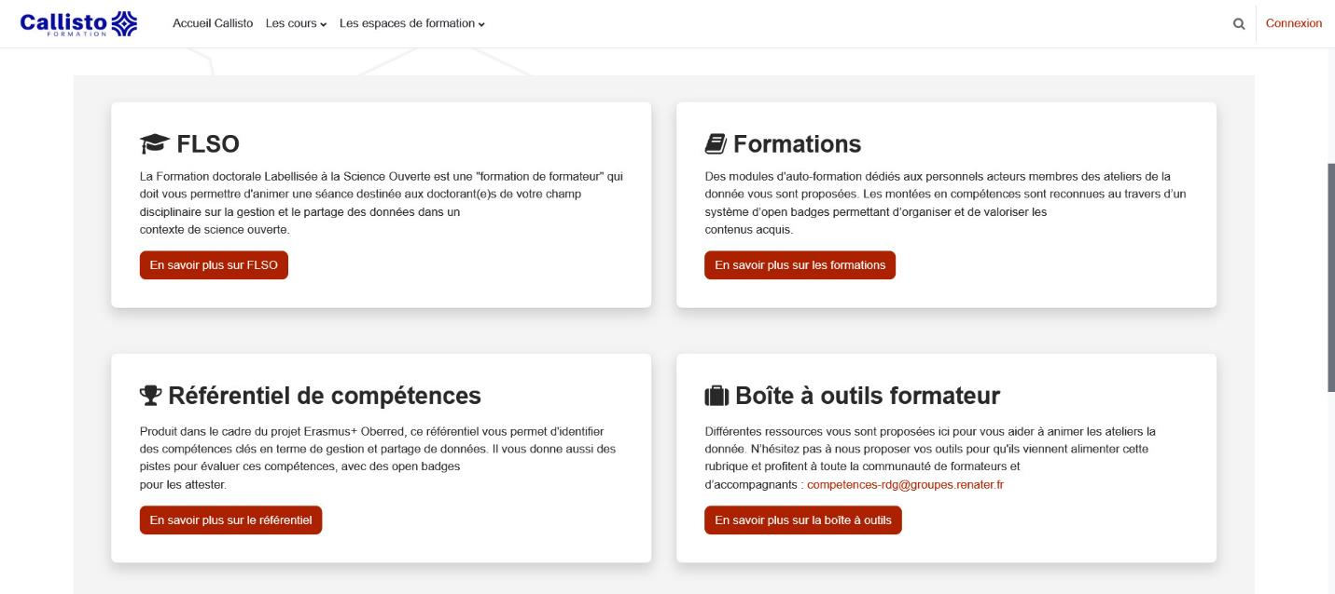
Espaces de formation : la boite à outils formateur

Slide 15
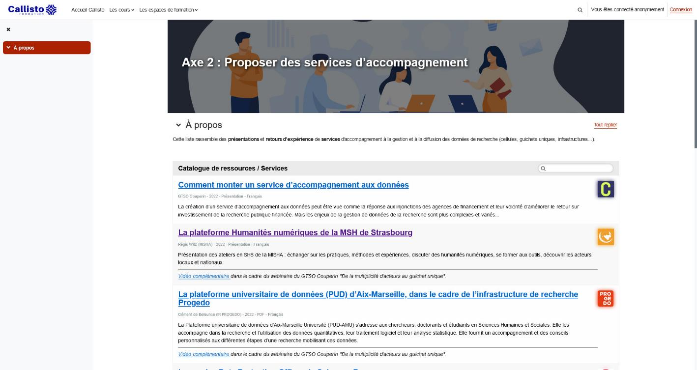
La boite à outils formateur : exemples de contenus

Slide 16
Espaces de formation : référentiel de compétences

Slide 17


Le référentiel Oberred
Oberred est un projet européen Erasmus+ dans le domaine de la science ouverte.
Cadre de compétences pour le partage des données de recherche (RDM)
Ensemble de badges ouverts pour reconnaître et valoriser ces compétences
Guide pratique de l'écosystème
3 Moocs pour une formation sur les badges les données de recherche et l'écosystème

Slide 18
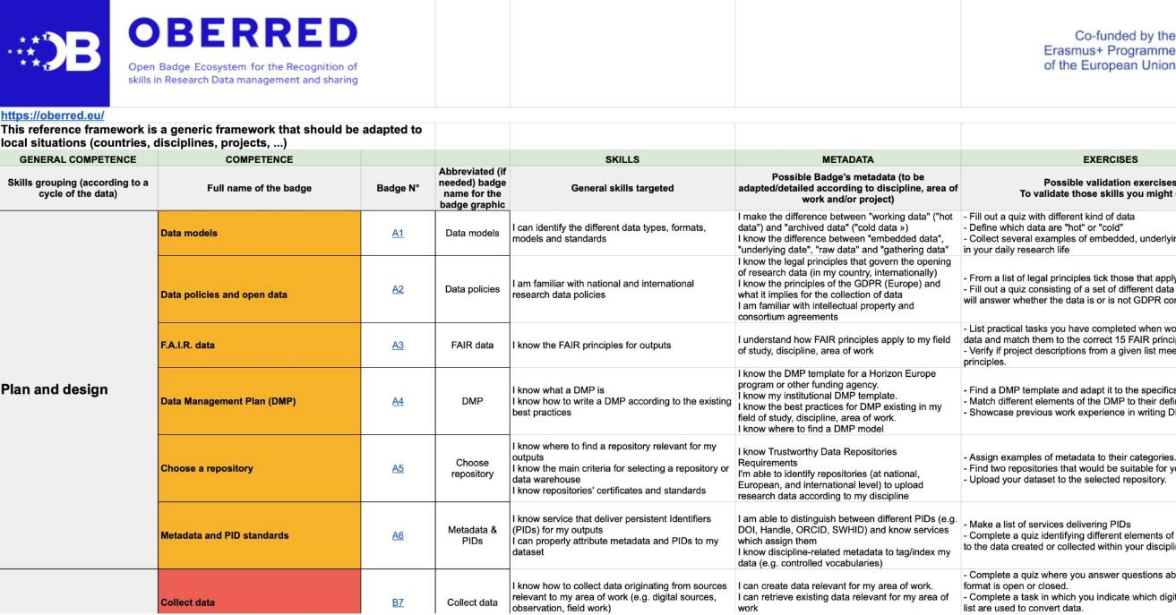

Slide 19
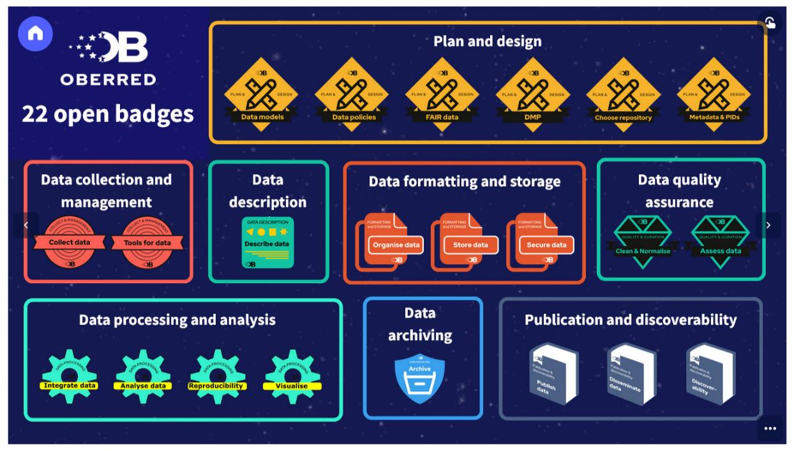
Oberred : les open badges
Plus d’informations sur Oberred : https://urfist.univ-cotedazur.fr/le-projet-oberred/

Slide 20
Espaces de formation : FLSO
FLSO (Formation Labellisée Science Ouverte) = Programme de formation de formateurs pour les doctorants

Slide 21





Le dispositif FLSO
FLSO : Formation Labellisée Science Ouverte
  Formation de formateurs : former les doctorants pour animer une séance destinée aux doctorant(e)s dans leur champ disciplinaire sur la gestion et le partage des données
Étape 1
Étape 2
Étape 3
Étape 4 et 5
À distance
En présence
À distance et dans leurs labos
En présence
  Découvrez la gestion et le partage des données
  Ouvrez vos données de recherche
  Élaborez votre présentation "Gestion et partage des données" pour votre discipline
  Devenez formateur pour la gestion et le partage des données dans votre discipline
3 openbadges validés par le doctorant
21
Notes:
M

Slide 22
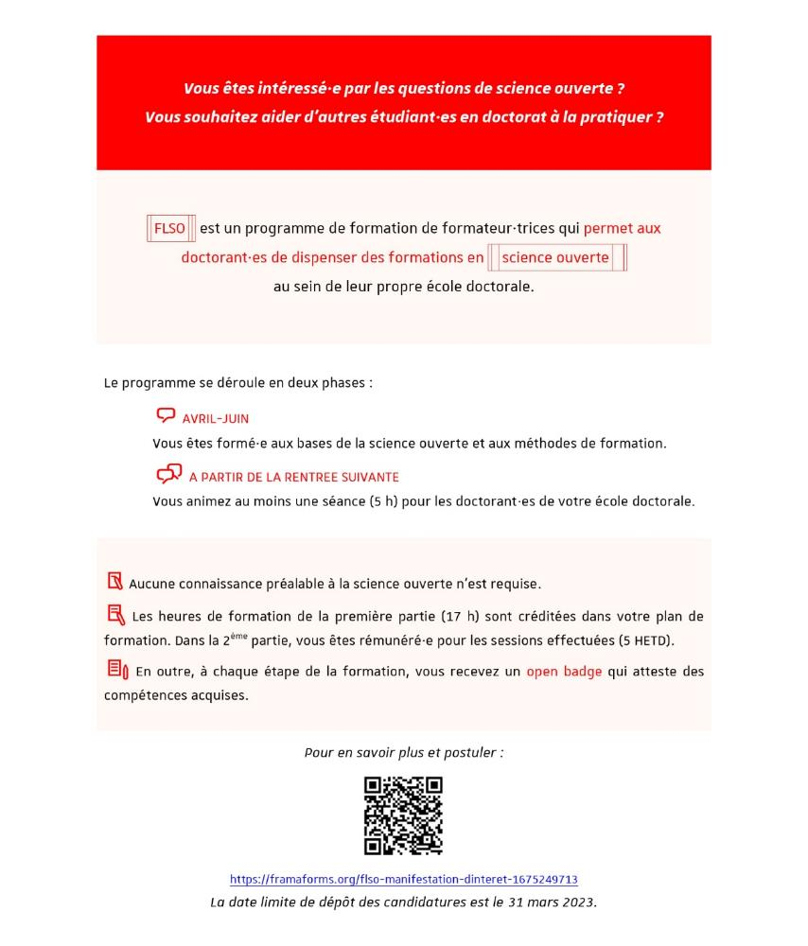

22
Notes:
M

Slide 23


FLSO (Formation Labellisée Science Ouverte)
  Formation initiale de 17 h hybride
    Séquences à distance via la plateforme
    séquences en présentiel avec des formateurs du réseau des Urfist
  A Strasbourg, 8 doctorants recrutés en 2023 en collaboration avec le collège des écoles doctorales et la MiPS –Programme ITI
  Formations données par les doctorants à partir de la rentrée (5 Hetd)

Slide 24

Merci de votre attention !
Contacts
thiboud@unistra.fr
http://urfist.unistra.fr

